Slide 1
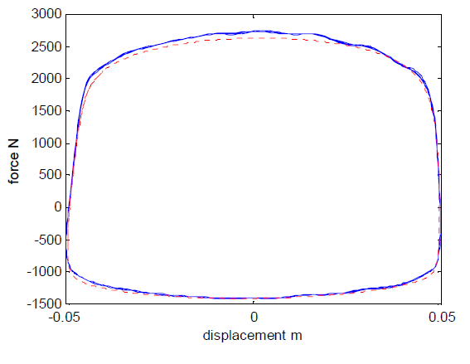
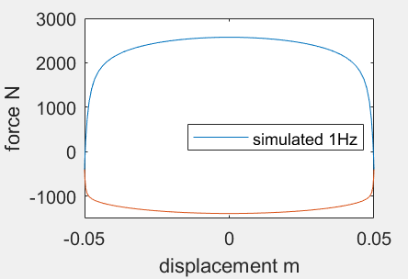
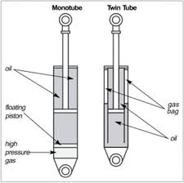
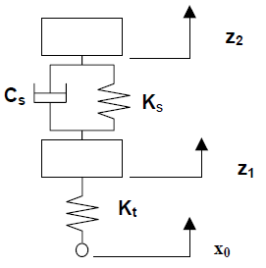
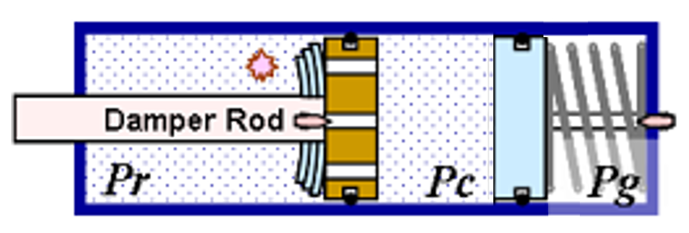
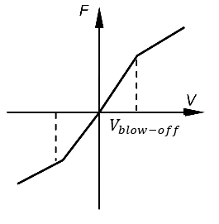
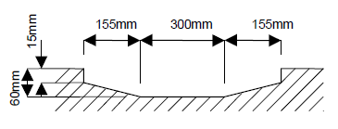
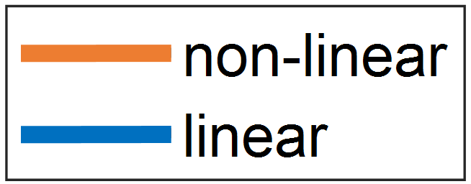
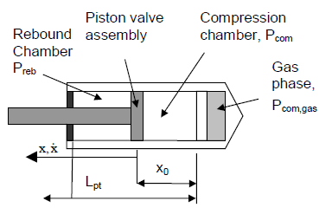
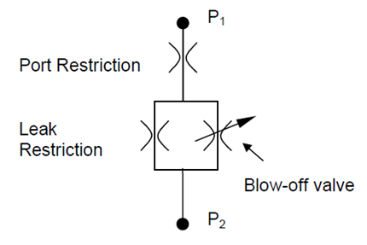
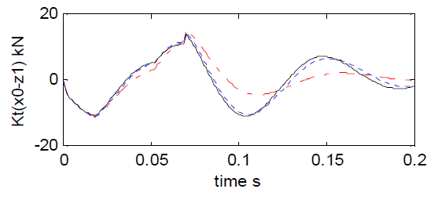
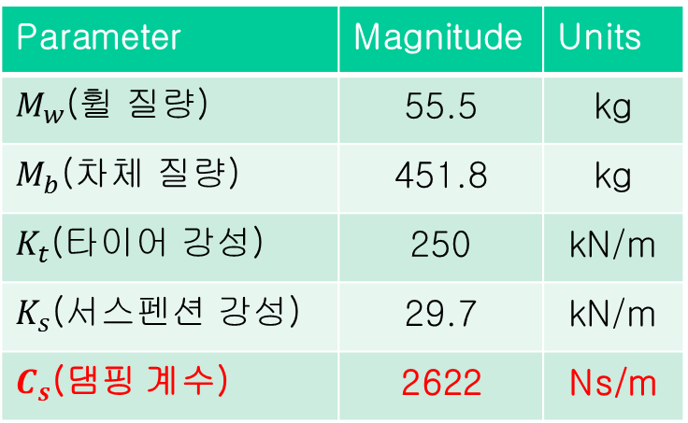
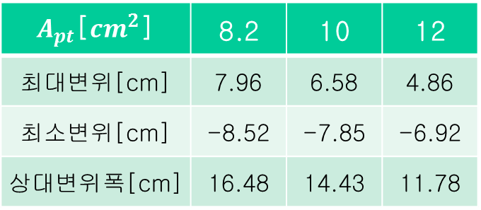
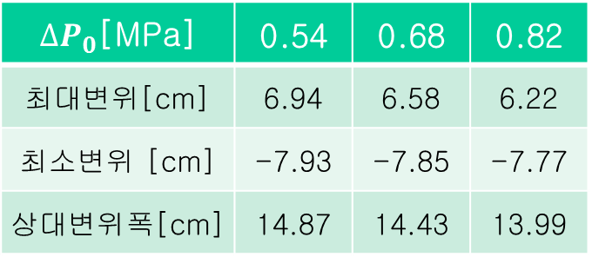
단통형 댐퍼의 비선형 특성을 고려한 차량 동적 응답 분석
한양대학교 미래자동차공학과
4학년 이 수 명
지도교수: 민 승 재
연구 배경 / 목적
단통형 댐퍼 모델 타당성 확인
■ 연구 배경
단통형 댐퍼의 경우 복통형 댐퍼에 비해 가볍고, 유지 보수 및 가격 측면에 유리하기 때문에 저가형 차량에 주로 사용됨
댐퍼의 비선형 특성은 이론적 분석이 어려워 주로 실험 결과 기반으로 분석: 개념설계 단계에서 댐퍼 특성 반영 어려움
■ 연구 목적
단통형 댐퍼에 대한 이론적 특성을 반영한 모델링 및 타당성 확인
댐퍼 내 설계인자 값 변화에 따른 차량 동적 응답 특성 분석
■ Damper Test
※ 실험 조건
댐퍼 모델의 비선형 특성을 검증하기 위해 주기적으로 피스톤 속도가
바뀌는 주파수 1Hz, 진폭 0.05의 sine wave 입력을 가함
<실험>
<시뮬레이션>
단통형 댐퍼 구성도
피스톤이 작동 시
→ Damper Force 발생
속도 ∝ Damper Force
■ Quarter Car Simulation
피스톤 속도 | 저속 | 고속
Blow-off 밸브 | 열림 | 닫힘
$$M_{b}$$
Parameter | Magnitude | Units
$M_{w}$(휠 질량) | 55.5 | kg
$M_{b}$(차체 질량) | 451.8 | kg
$K_{t}$(타이어 강성) | 250 | kN/m
$K_{s}$(서스펜션 강성) | 29.7 | kN/m
$C_{s}$(댐핑 계수) | 2622 | Ns/m
⇒ Damping ratio 불연속 발생
$$M_{w}$$
Blow-off
Valve
open
open
closed
<모델 내 매개변수>
<Quarter car 모델>
단통형 댐퍼 모델링
$${\text{A}}_{pt}$$
<노면 형태>
<댐퍼 특성 비교>
$${\text{A}}_{rod}$$
참고문헌 결과
$F_{static}$ = -$A_{rod}P_{gas,static}$
<타이어 하중(Kt(x0-z1)) 변화 그래프>
※ Ref. : Adrian, S. and David, C.,“The Influence of Damper Properties on Vehicle Dynamic Behaviour”, SAE, 2002.
$Damper Force$
설계인자 영향도 분석
$$F_{rebound}=F_{static}+∆p\left(A_{pt}−A_{rod}\right)+F_{friction}sgn\dot{x}$$
$F_{compression}=F_{static}−∆p\left(A_{pt}−A_{rod}\right)+F_{friction}sgn\dot{x}$
※ 시뮬레이션 조건
① 차속 10 m/s로 상기 노면 주행 시, 휠과 차체 간 상대 변위(z1-z2) 값 시뮬레이션
② 피스톤 면적과 Blow 밸브 개폐 시 압력 변동 시 최대 상대 변위 폭 영향도 분석
$${∆P}_{tot}={∆P}_{leak}+{∆P}_{port} { Q}_{tot}=Q_{port}+Q_{blow−off}$$
$${∆P}_{port}=K_{port}ν^{1/4}{Q_{port}}^{7/4} {∆P}_{port}=K_{port}ν^{1/4}{Q_{port}}^{7/4}$$
$Blow 밸브가 닫$혀 있을 때
최소변위
최대변위
$Q_{blow−off}=0$ 이므로 ${Q_{tot}|}_{closed}$ = $Q_{leak}$
상대변위폭
$${∴{∆p}_{tot}|}_{open}=ν^{1/4}(K_{leak}{{Q_{leak}|}_{open}}^{7/4}+K_{port}{{Q_{tot}|}_{open}}^{7/4})$$
<피스톤 면적 변화에 따른 상대 변위>
<밸브 압력 변화에 따른 상대 변위>
$Blow 밸브가 열$려 있을 때
$$K_{spring}Q_{blow−off}=({∆P}_{blow−off}−{∆p}_{0})\sqrt{{∆P}_{blow−off}}$$
$A_{pt}$[${cm}^{2}$] | 8.2 | 10 | 12
최대변위[cm] | 7.96 | 6.58 | 4.86
최소변위[cm] | -8.52 | -7.85 | -6.92
상대변위폭[cm] | 16.48 | 14.43 | 11.78
$∆P_{0}$[MPa] | 0.54 | 0.68 | 0.82
최대변위[cm] | 6.94 | 6.58 | 6.22
최소변위 [cm] | -7.93 | -7.85 | -7.77
상대변위폭[cm] | 14.87 | 14.43 | 13.99
$${∴{∆p}_{tot}|}_{open}=ν^{1/4}(K_{leak}{{Q_{leak}|}_{open}}^{7/4}+K_{port}{{Q_{tot}|}_{open}}^{7/4})$$
Smooth Transition
$${∆p}_{smooth}=\frac{{{∆p}_{tot}|}_{open}×{{∆p}_{tot}|}_{closed}}{\sqrt[G]{\sqrt{{\left|{{∆p}_{tot}|}_{open}\right|}^{G}+{\left|{{∆p}_{tot}|}_{closed}\right|}^{G}}}}$$
⇒ 피스톤 면적이 작을수록 최대 상대 변위 폭이 증가하며 밸브
압력의 경우 변화에 따른 영향도가 작음
결 론
단통형 댐퍼의 비션형 특성을 고려한 모델링
실험과 시뮬레이션 결과 비교를 통해 개발 모델 타당성 확인
<비선형 댐퍼의 simulink 모델링>
설계인자 변화에 따른 차량 동적 응답 영향도 분석

